Slide 1
Практическая работа №21
Организовать подбор актеров на роли в фильме
Выполнил работу студент
Рассохин Егор Сергеевич
ИНБО-10-23
Notes:
Оригинальные шаблоны для презентаций: https://presentation-creation.ru/powerpoint-templates.html
Бесплатно и без регистрации.

Slide 2
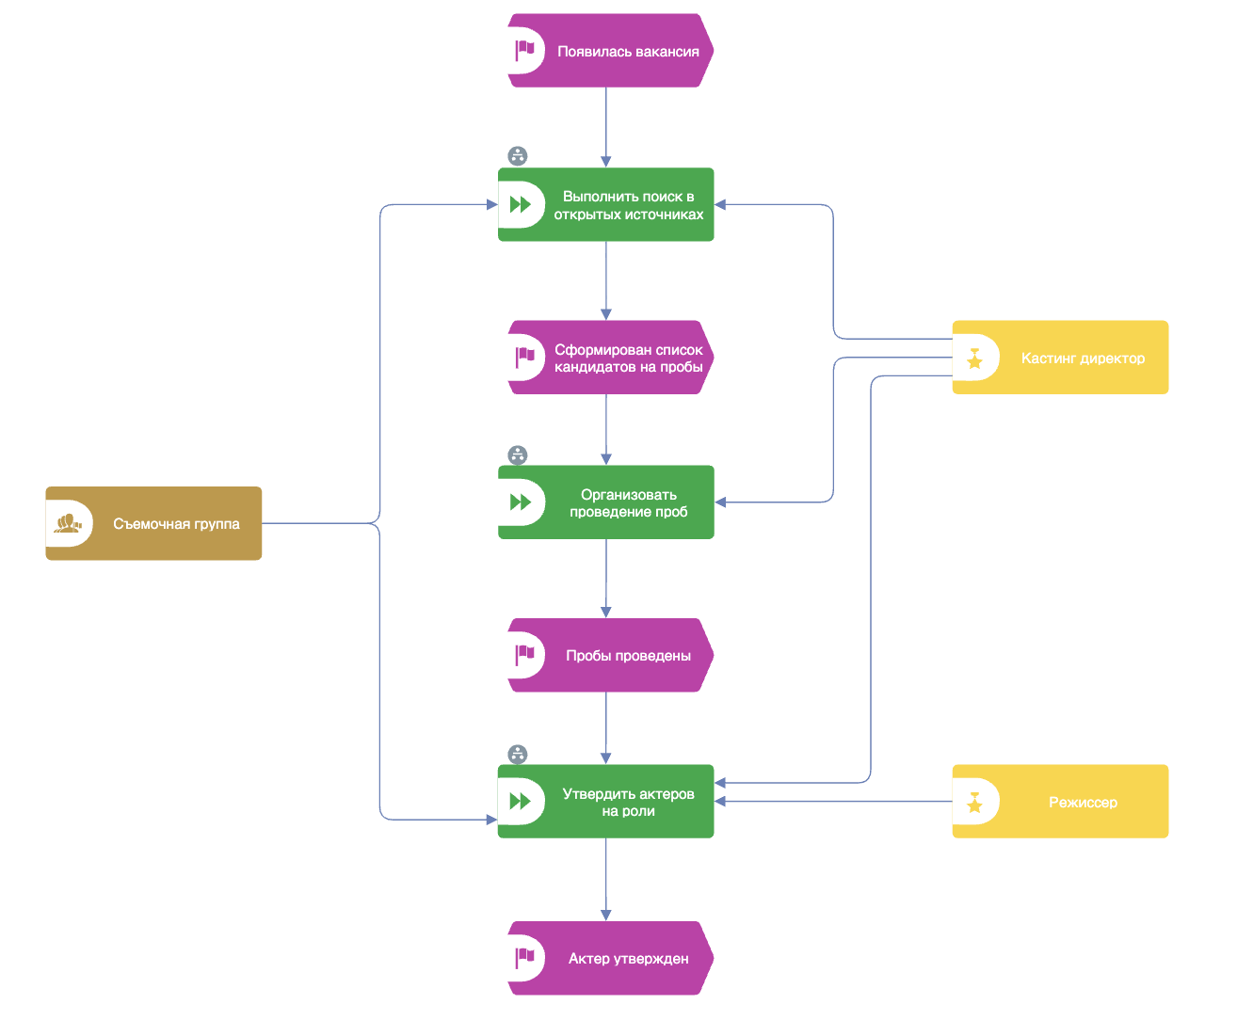
Процессно-событийная модель

Slide 3
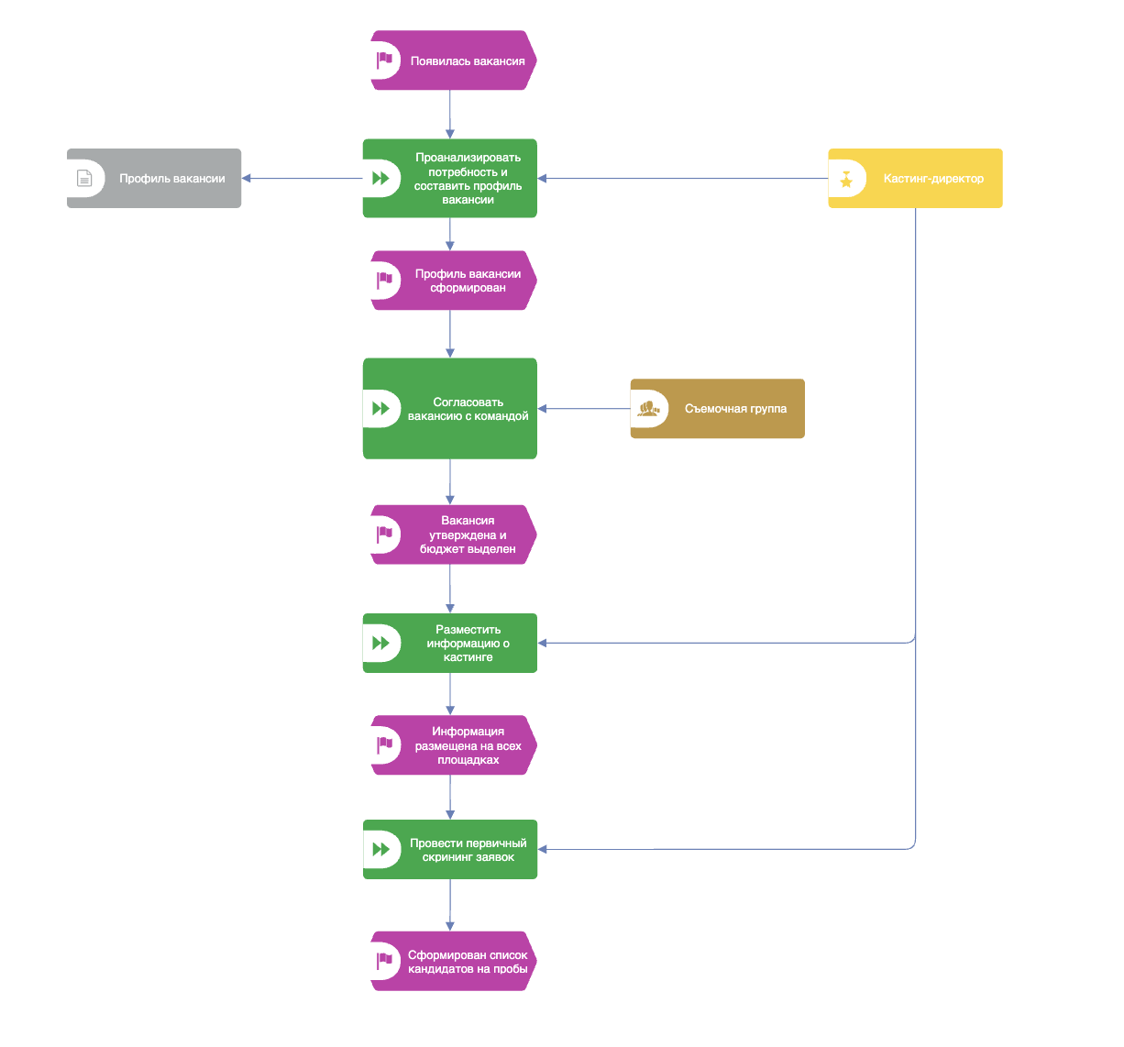
Декомпозиция (часть 1)

Slide 4
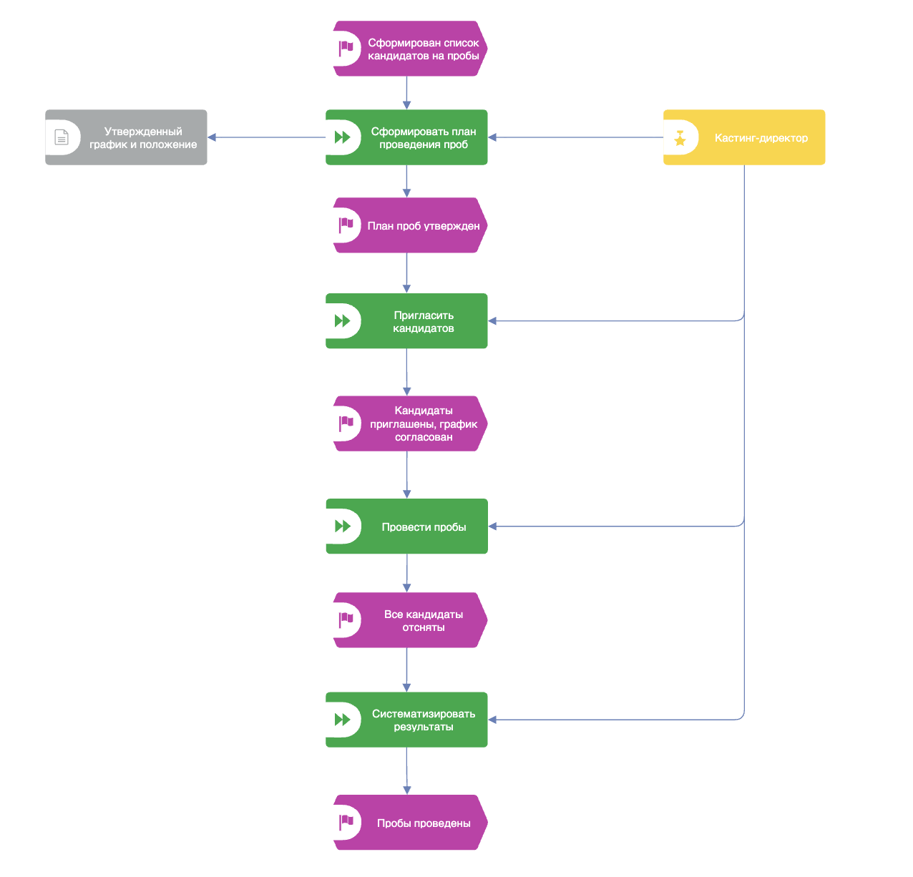
Декомпозиция (часть 2)

Slide 5
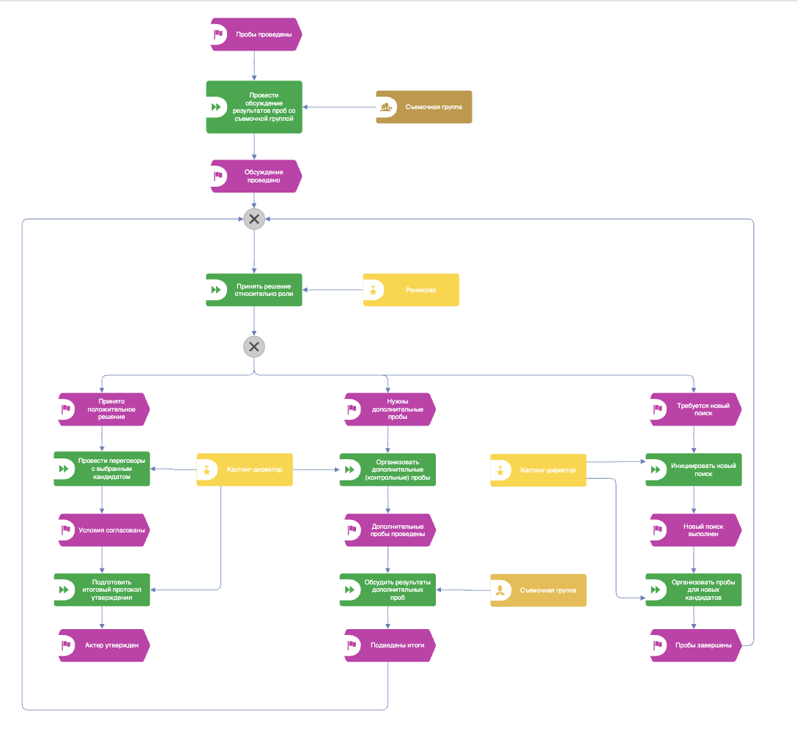
Декомпозиция (часть 3)

Slide 6

Текстовое описание
Процесс описывает кастинг актеров для фильма от публикации вакансий до утверждения состава. Процесс инициируется кастинг-директором после получения утвержденного режиссерского сценария. Ключевые этапы: поиск кандидатов, организация проб и утверждение актеров.

Slide 7
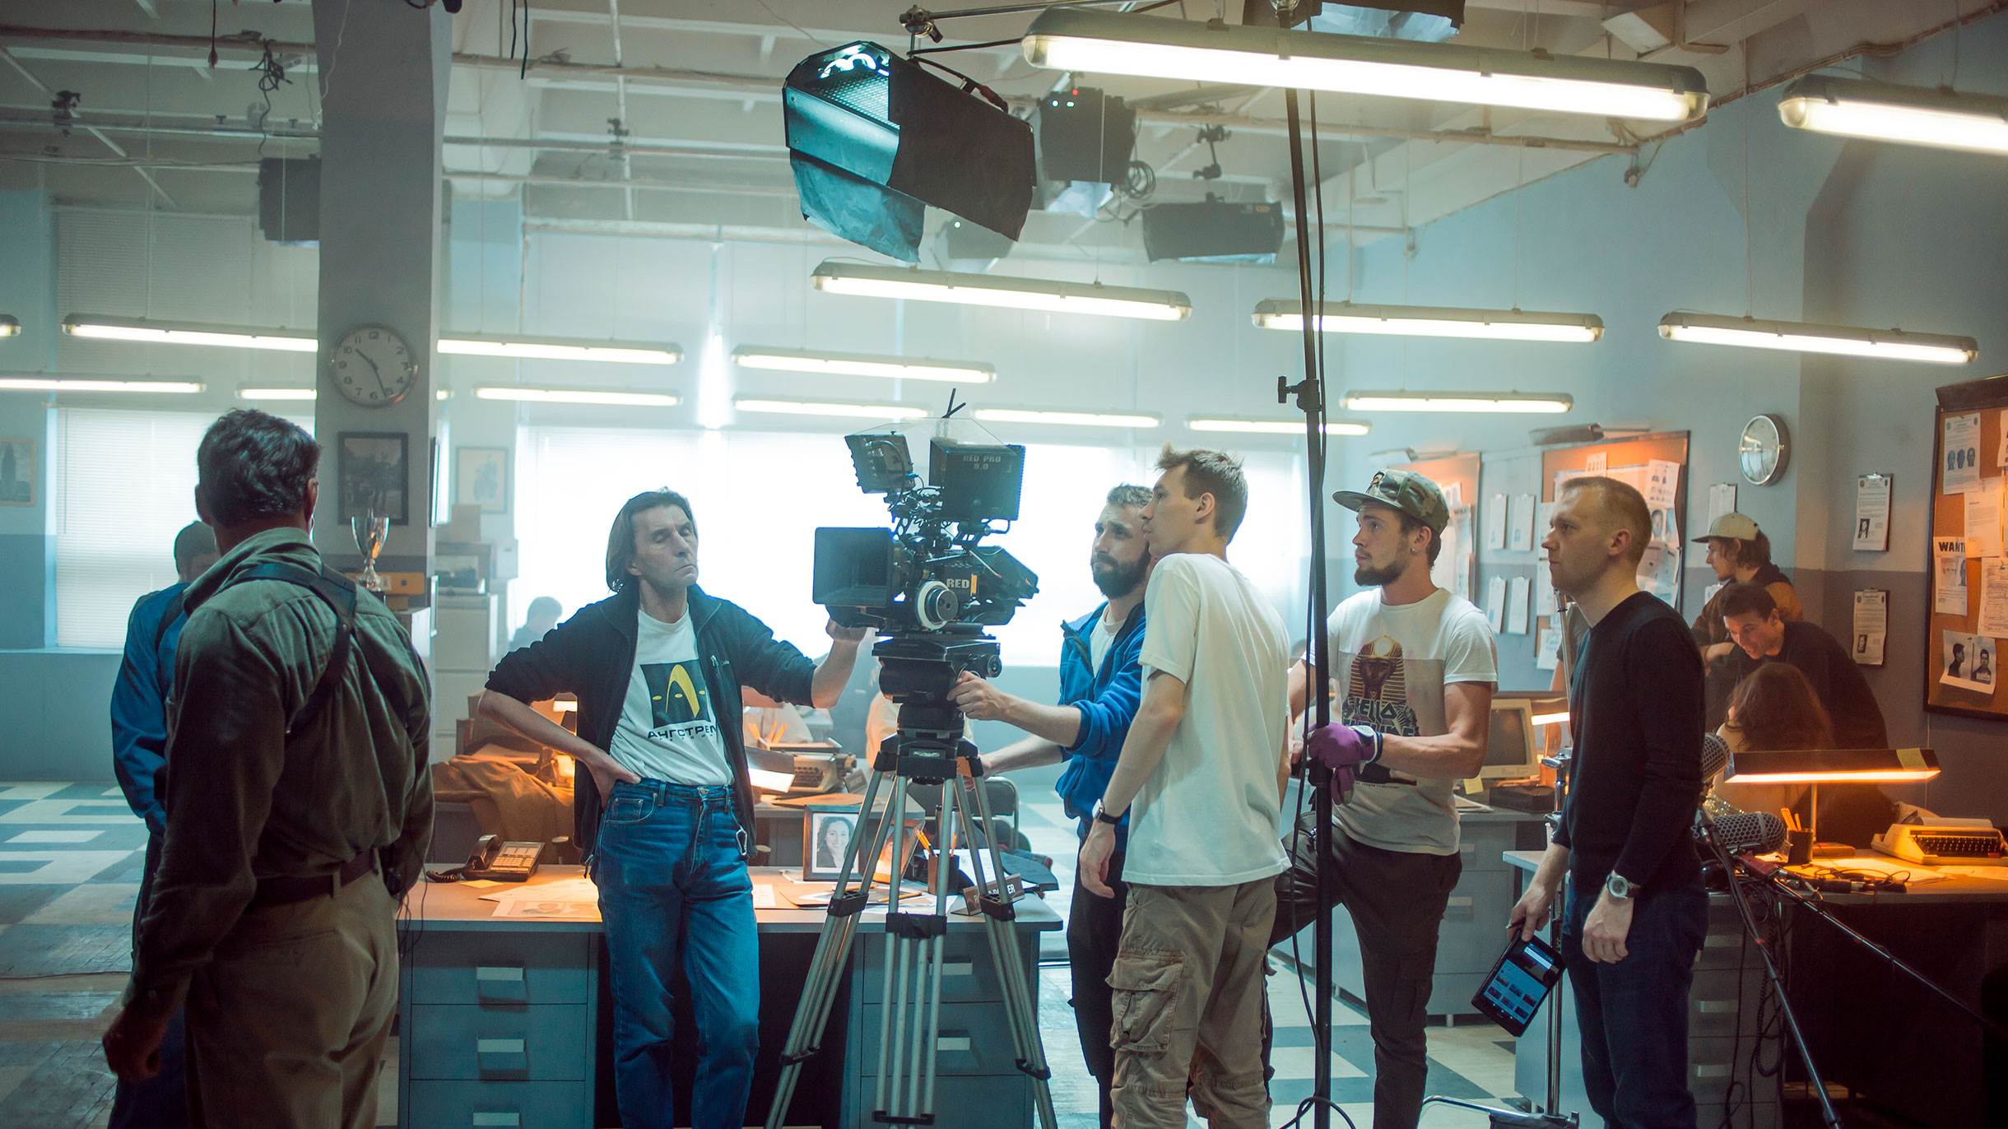
Основная цепочка событий и функций
Появилась вакансия →
Выполнить поиск в открытых источниках →
Поиск выполнен →
Организовать проведение проб →
Пробы проведены →
Утвердить актеров на роли →
Актеры утверждены.
Роли:
Кастинг-директор,
Съемочная группа,
Режиссер

Slide 8
Спасибо за внимание!

